Slide 1


Rapport d’optimisation
La chouette Agence

Slide 2

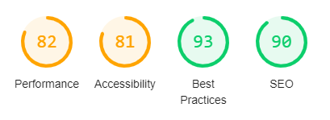
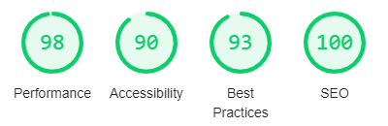
Présentation des performances
Avec LightHouse
Indices avant optimisation du site
Indices après optimisation du site

Slide 3


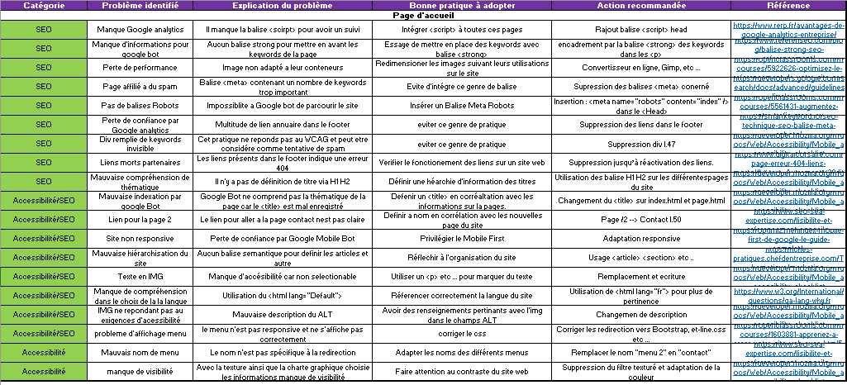
Mise en place

Slide 4

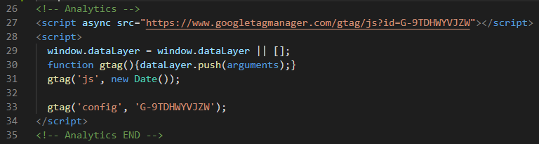
Audit
Avec
Balise <Meta>Robots
Script Analytics

Slide 5
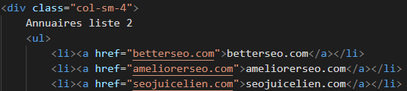
Anciennes pratiques et Black hat
Annuaire
<Div> Invisible
Balise <Meta> Keywords

Slide 6
Réorganisation et correction
Utilisation de balises sémantiques
Hiérarchisation du site
Définition du <title>
Attribution d’une langue

Slide 7





Accessibilité
Manque de contraste
Mauvaise description
Correction nom du menu

Slide 8


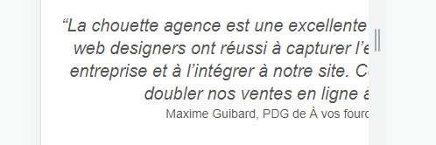

Optimisation des performances
Keywords
Retranscription des IMG en Texte
Erreur 404
« Mobile first »
Redimensionnement des IMG
320x320

Slide 9
Merci
La chouette Agence

